Slide 1
Seksuele gezondheid en huisartsenzorg
Jan van Bergen, huisartsgeneeskunde AMC
SOA AIDS Nederland
Cib RIVM
Amsterdam AWPG 24012013

Slide 2
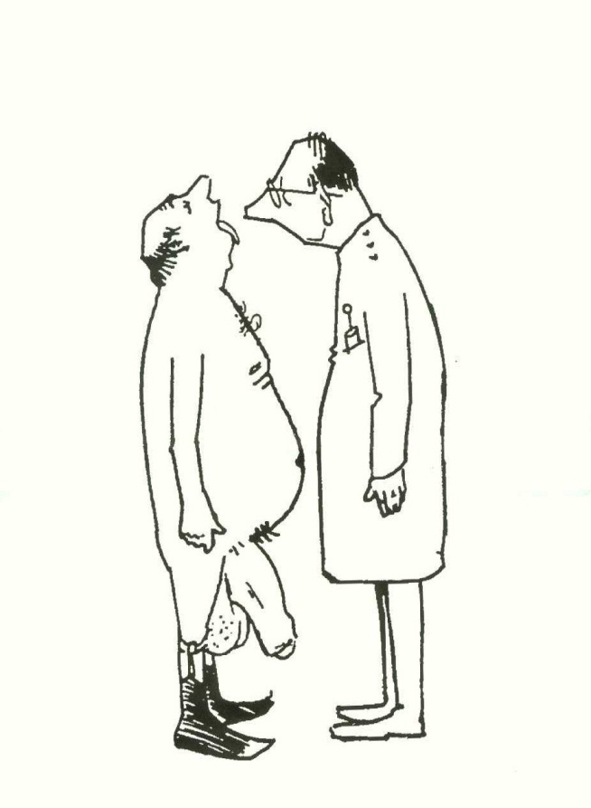
Wat doet de huisarts (niet)?
Stand van zaken
Knelpunten en lacunes
Aandachtspunten toekomstig
onderzoek en beleid

Slide 3
De geseksualiseerde samenleving
ABC kliniek: Vagina-verjongingsplastieken en G-spot amplificatie
BDD..
PE..ED..

Slide 4
Seksuele gezondheid en de huisarts
Meer positieve aandacht
voor
“seksuele gezondheid”
in de ‘spreek’-kamer
…….???
KWALITEIT VAN ZORG
- meten en verbeteren

Slide 5
Seksuele gezondheid en de huisarts
Jongen, 17 jaar: wil soa test
Vrouw, 25 jaar: alweer klachten van een schimmelinfectie
Man, 38 jaar: plekje op zijn penis
Vrouw 17 jaar: ongewenste zwangerschap
Vrouw, 35 jaar: komt voor een uitstrijkje en dat gaat moeizaam
Vrouw, 60 jaar: mammacarcinoom en heeft weer een cystitis
Man, 38 jaar: HIV, depressieve klachten
Man, 65 jaar: controle diabetes
Man, 50 jaar: CVA en halfzijdig verlamd, visite
Meisje, 22 jaar: voor de 3e keer een Chlamydia
Vrouw, 45 jaar: MS, catheter verwisselen
Man, 67 jaar: prostaatcarcinoom, injectie Zoladex
etc., etc.
soa
seks
ac

Slide 6
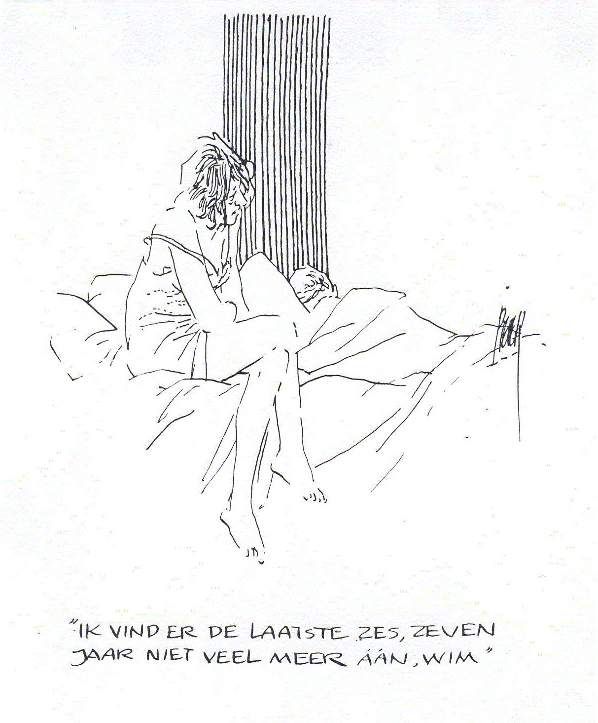
Niet praten over seksualiteit
verkeerde soa-diagnostiek
instandhouden soa-overdracht
instandhouden (zwijgen over) seksueel misbruik
somatisatie chronische buikpijn, chronische cystitis, chronische fluor, etc
therapieontrouw RR, psych
onvrede anticonceptie
onthouden plezier
(seksuele dys-satisfactie)
Notes:
Seksuele pleziertjes..

Slide 7
Monitor seksuele gezondheid
 | ♂ | ♀
Afgelopen ½ jaar seks gehad | 80% | 75%
Meer dan 1 sekspartner | 11% | 5%
Seks met seksegenoot | 5% | 2%
Geniet niet van seks | 12% | 40%
Seksuele dysfuncties | 19% | 27%
Seksueel geweld | 11% | 31%
Condoomgebruik bij losse partner | 52% | 40%
RutgersWpf 2009/2011

Slide 8
Huisarts belangrijkste zorgverlener
Ook voor hulpvragen seksualiteit
Kedde Leusink TvS 2010

Slide 9
Knelpunten en lacunes
(Meer) positieve aandacht voor seksuele gezondheid
= praten over seksualiteit
1. (Meer) Aandacht in onderwijs, opleiding, nascholing.
Evidence-based learning; Bv E-PIN NHG-AMC-SAN
2. (Meer) Aandacht voor hoogrisico profiel
Risico-groepen
Risico-gedrag
Risico-gebied….

Slide 10
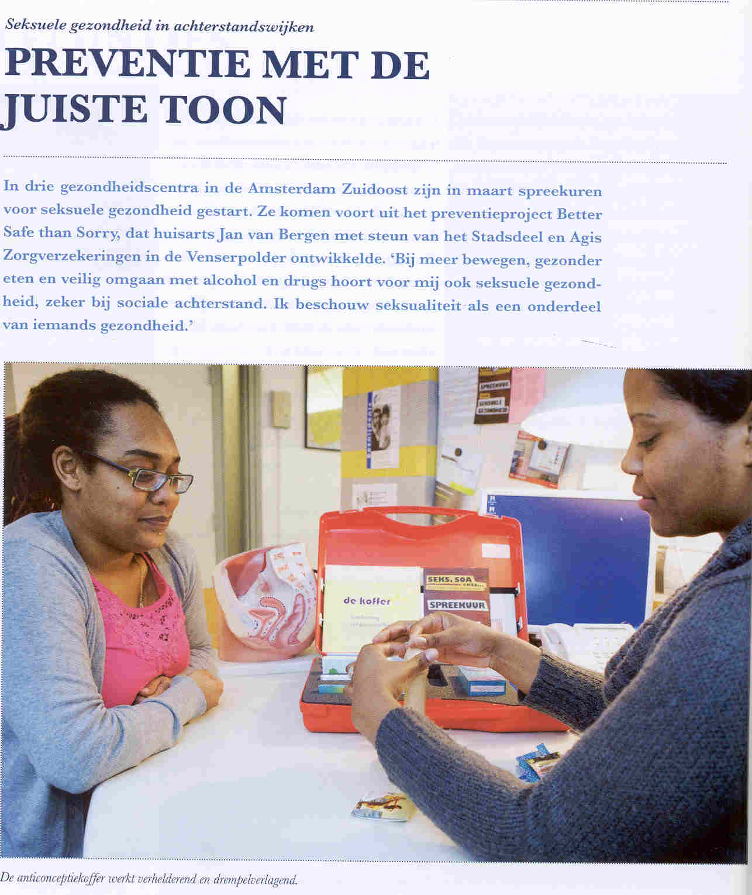
Van sport-coaches tot love-coaches
PROJECT BSS ZuidOost
Beleid Praktijk
Onderwijs onderzoek Verzekeraars

Slide 11
Knelpunten en lacunes
De huisarts op het grensvlak tussen individuele zorg en public health: innovatie
Project PRO-test:
Proactiever Testen op hiv ter preventie van late presentatie

Slide 12
Knelpunten en lacunes
3. Kwaliteit in beeld?
3.1 Huisarts en gonorroe prescriptie?
3.2 Huisarts en diagnostiek?
Noodzaak tot verdiepende analyse

Slide 13
Aandachtspunten toekomst
Samenwerking op het grensvlak van huisartsenzorg en public health
Implementatie onderzoek
Preventie Verbinden: (PH-breed en HRA-focussed) zwangerschap: ongeplande zw en PN morbiditeit
soa: reinfectiecontrol (PW en preventie-couneling)
hiv: tijdig opsporen en acute infecties
3. Samenwerking en evaluatie kwaliteitsverbeterprojecten
4. Opschaling (van innovatie naar implementatie)
5. Onderzoek naar structurele barrières
(financiering in de zorg, eigen risico)
-

Slide 14
Positieve aandacht voor seksuele gezondheid
Se
Se
Seks Matters
Se

